Slide 1



Introducción Contexto Problemática Objetivos Opciones Solución Conclusiones
Un Modelo de Gestión Automatizada de Dispositivos IP mediante Software Libre
Jordi.Guijarro@uab.cat, Maribel.Jimenez@uab.cat, Marti.Griera@uab.cat
Universitat Autònoma de Barcelona

Slide 2

Índice
Introducción Contexto Problemática Objetivos Opciones Solución Conclusiones
Introducción
Contexto
Objetivos
Problemática
Opciones
Solución
Conclusiones

Slide 3
En la Actualidad...
Introducción Contexto Problemática Objetivos Opciones Solución Conclusiones
Muchas organizaciones no disponen de información fiable que les ayude a realizar una buena gestión de sus conexiones de red.

Slide 4
Muchas dudas ante decisiones como...
Introducción Contexto Problemática Objetivos Opciones Solución Conclusiones
Compra de nueva Electrónica de Red
Ampliación del Espacio de Direcciones IP
Mejora de Enlaces
Cambios en la Topología

Slide 5
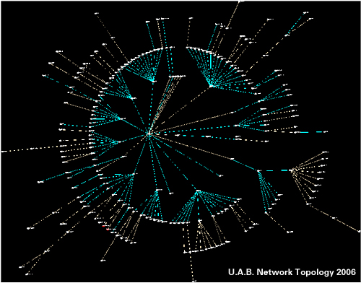

Nuestra red...
Introducción Contexto Problemática Objetivos Opciones Solución Conclusiones
Pocos enlaces tipo WAN
Entorno Multifabricante
        +700 Equipos de red entre L2 y L3
        +14.000 Puertos de Switch
        +420 conexiones L2 entre equipos de red
Direccionamiento IP público y estático via DHCP
        +10.000 dispositivos de usuario

Slide 6
Gestión Manual...
Introducción Contexto Problemática Objetivos Opciones Solución Conclusiones
Relación Responsable – Dispositivo
Relación Dispositivo – Situac.Geográfica

Slide 7
Creciendo y Creciendo...
Introducción Contexto Problemática Objetivos Opciones Solución Conclusiones
Gestión cada vez más compleja
Necesidad de más recursos
Inventario cada vez menos actualizado
Sensación de crecimiento incontrolado
Compra innecesaria de nueva electrónica

Slide 8
Buscamos maximizar...
Introducción Contexto Problemática Objetivos Opciones Solución Conclusiones
El grado del eclipse define la fiabilidad del Inventario

Slide 9
Disponer de un Inventario fiable dónde...
Introducción Contexto Problemática Objetivos Opciones Solución Conclusiones
2004
2006
Relación Responsable – Dispositivo
Relación Dispositivo – Equipo de Red
Relación Equipo de Red -Situac.Geográfica
Histórico de Cambios

Slide 10

Despues de un análisis de diferentes...
Introducción Contexto Problemática Objetivos Opciones Solución Conclusiones
Productos de Inventario de Ip's
Productos orientados a infraestructura
Soluciones NAC
Proyecto Interno con Desarrollo Propio

Slide 11
Que no sea por NO pedir...
Solución -> Objetivos Productos Desarrollo Propio Snapshot
Mejorar tiempos de servicio
Mejorar al máximo la fiabilidad del Inventario
Información precisa para optimizar la infraestructura

Slide 12
Para mejorar el tiempo de servicio...
Solución -> Objetivos Productos Desarrollo Propio Snapshot
Necesidad de un sistema único escalable
Compatible con productos de ISC
Basado en un Modelo Relacional
Interficie Web de Gestión
Soporte de Grupos y Delegación
Que ofrezca interacción via una API...
Es necesaria una evolución en el modelado y formas de gestionar la información ofrecida por los DNS y DHCP

Slide 13

En este caso apostamos por Sauron..
Solución -> Objetivos Productos Desarrollo Propio Snapshot
  Producto con licencia GPL de gestión integrada de servicios DNS/DHCP desarrollado por la Universidad de Jyväskylä (Finlandia)
http://sauron.jyu.fi/

Slide 14
Qué ofrece Sauron ?
Solución -> Objetivos Productos Desarrollo Propio Snapshot
Interfaz basada en command-line
Generación automática de zonas de reverse
Estadísticas de uso del direccionamiento
Control de Modificaciones
Traslado de Subnets
Soporte p. de Importación masiva...
Cumple de forma completa los requisitos expuestos y ofrece funcionalidades como:

Slide 15
Para mejorar la fiabilidad del Inventario...
Solución -> Objetivos Productos Desarrollo Propio Snapshot
Control de conexiones a nivel de puerto
Inventario de dispositivos
Procesos de polling via SNMP
Interficie Web de Gestión
Soporte de Grupos y Delegación
TimeStamping
Es necesario una plataforma centralizada de monitorización de equipos de red multifabricante

Slide 16

En este otro caso apostamos por Netdisco..
Solución -> Objetivos Productos Desarrollo Propio Snapshot
  Producto Open Source con licencia BSD
  de gestión y control de redes desarrollado
  por Max Baker en la Universidad de
  California Santa Cruz (E.U.A.)
http://www.netdisco.org

Slide 17
Qué ofrece Netdisco ?
Solución -> Objetivos Productos Desarrollo Propio Snapshot
Inventario activo de dispositivos: IP-MAC-Puerto Switch
Inventario de los equipos de red
Histórico de Cambios
Búsqueda de dispositivos
Funciones de AutoDiscovery
Entorno web amigable

Slide 18


Qué ofrece Netdisco ?
Solución -> Objetivos Productos Desarrollo Propio Snapshot
http://www.rediris.es/jt/jt2004/archivo/

Slide 19

En este momento disponemos...
Solución -> Objetivos Productos Desarrollo Propio Snapshot
  Inventario Estático
        Servicios DNS/DHCP
  Inventario “Vivo”
        Servicio Monitorización

Slide 20

Qué nos falta ?
Solución -> Objetivos Productos Desarrollo Propio Snapshot
Jordi, el título!!!

Slide 21

Qué nos falta ?
Solución -> Objetivos Productos Desarrollo Propio Snapshot
  Automatización de procesos
  Relación con la Infraestructura
  Reporting
  Gestión de Alarmas
  Localización Geográfica
Desarrollo a medida

Slide 22


Relación de componentes
Solución -> Objetivos Productos Desarrollo Propio Snapshot
Personal IT
Módulo Inventario DNS/DHCP
Consola
Gestión y Control
Módulo
Autoservicio
Módulo Inventario Activo
PAS/PDI

Slide 23
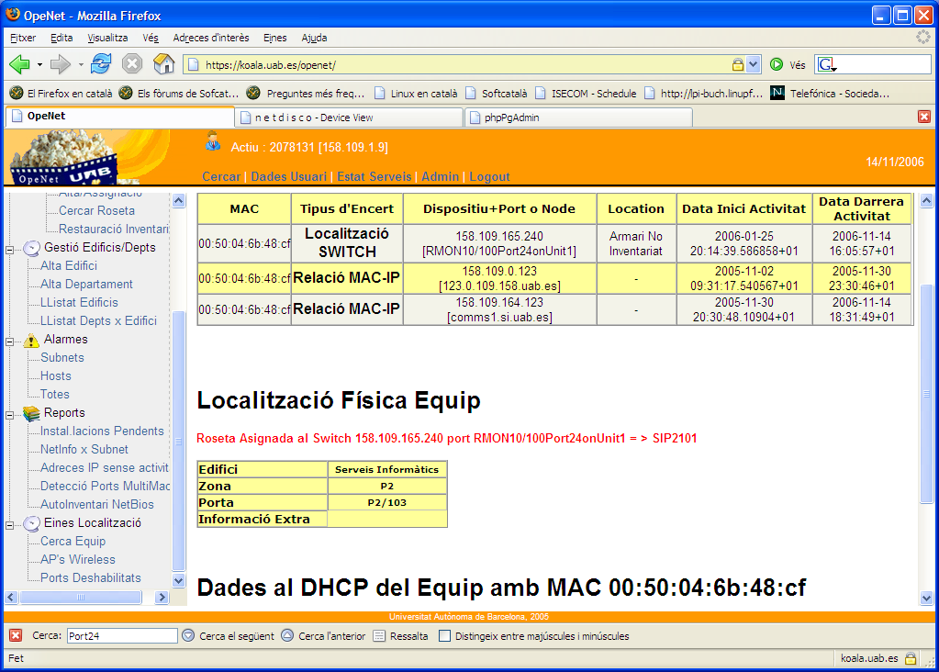
Consola de Gestión
Solución -> Objetivos Productos Desarrollo Propio Snapshot

Slide 24
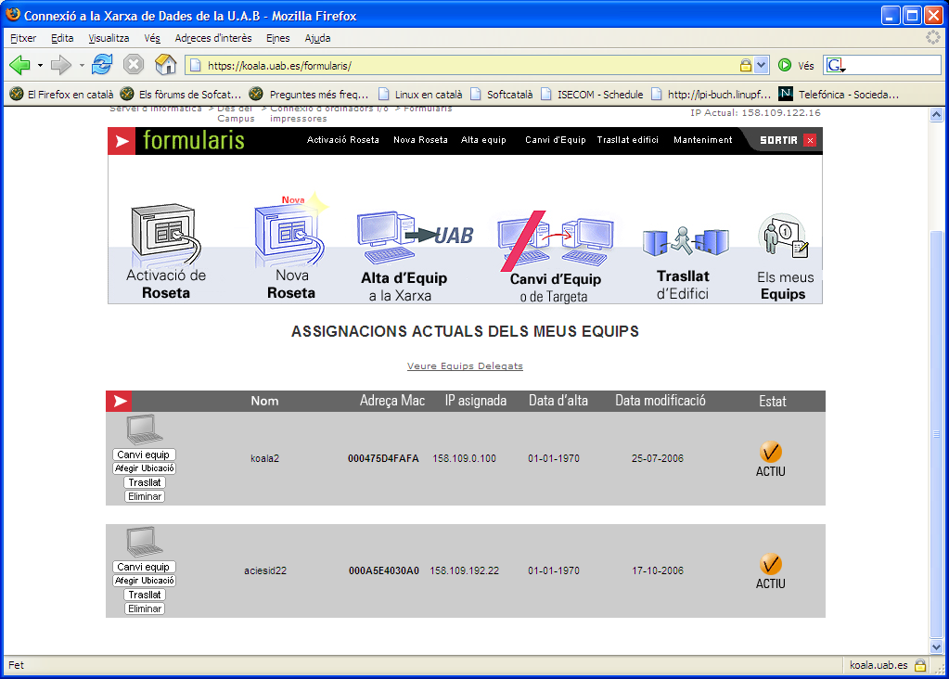
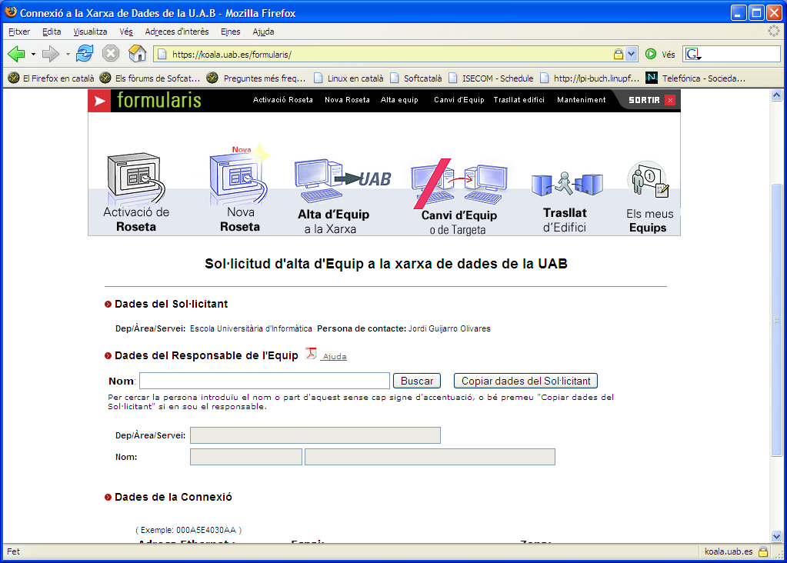
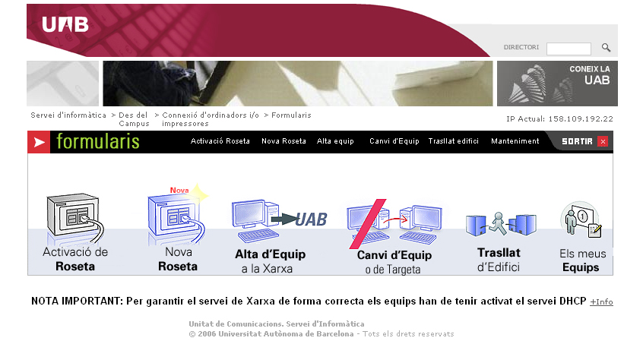
Módulo de Autoservicio
Solución -> Objetivos Productos Desarrollo Propio Snapshot

Slide 25
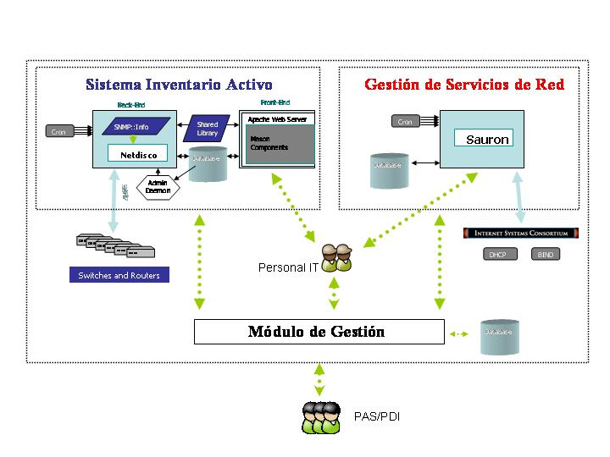
Una foto de todo esto...
Solución -> Objetivos Productos Desarrollo Propio Snapshot

Slide 26
Despues de medio año 'running'...
Introducción Contexto Problemática Objetivos Opciones Solución Conclusiones
Red más controlada y usuarios más contentos
Localización rápida de cualquier equipo
Optimización de Recursos
Topologia de Red Actualizada

Slide 27

Gracias por la paciencia...
Introducción Contexto Problemática Objetivos Opciones Solución Conclusiones
Preguntas ?
+Info
Jordi.Guijarro@uab.cat
Maribel.Jimenez@uab.cat
Marti.Griera@uab.cat

